Slide 1

용접로봇 자동화
용접로봇팀
김태준, 하현진, 서승훈
전재훈, 남상규, 이다현

Slide 2

2022 CAI Lab Meeting
용접 자동화

Slide 3
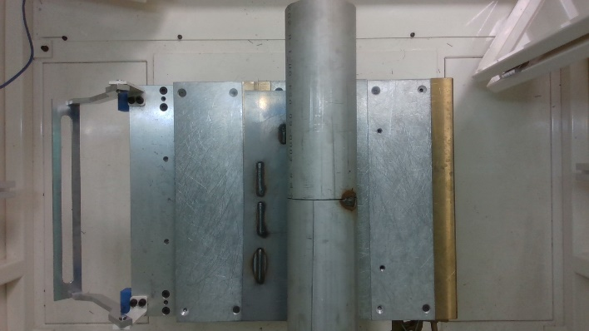
1. 진행 작업
1-1. 현대 NGV 과제
# 현대 용접로봇 프로그램 작동 방향
1) RGB-D 카메라, LiDAR 센서, Scanner 등의 센서를 이용하여 용접 환경을 촬영하고
RGB 이미지와 Depth 데이터 또는 3D 모델링 데이터 수집
1-1) RGB 와 Depth 데이터를 이용하여 3D 모델을 생성
2) 3D 모델을 GUI에 표시
[진행 예시]

Slide 4
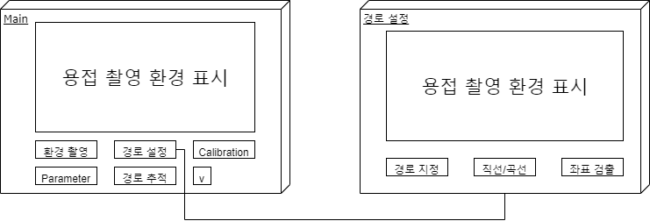
1. 진행 작업
1-1. 현대 NGV 과제
# 현대 용접로봇 프로그램 작동 방향
3) UI내 경로 설정 기능을 통해 작업자가 필요한 용접 경로를 표시하고,
해당 용접 필요 경로의 2D 좌표와 depth 좌표를 이용하여 3D 경로를 생성
4) 작업자가 GUI 내의 조작을 통해 용접 parameter 설정
5) 생성된 경로를 바탕으로 용접 경로 추적 및 용접 작업을 진행
[현대 용접로봇 UI 초안]

Slide 5
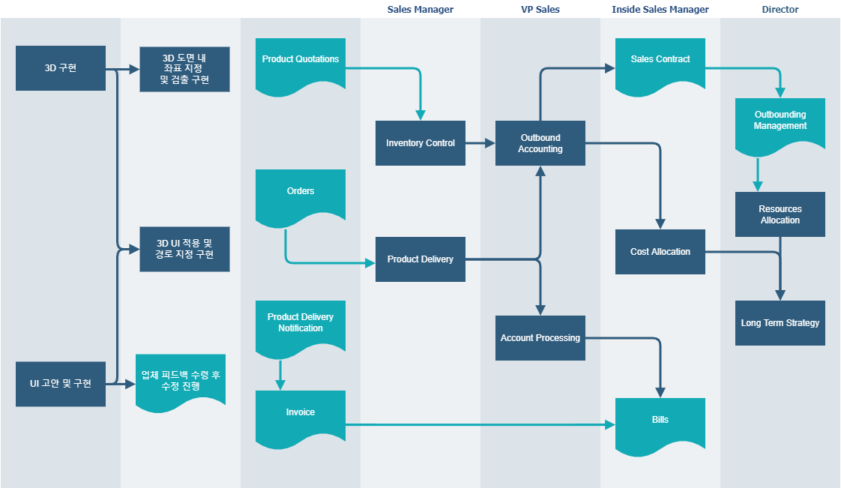
1. 진행 작업
1-1. 현대 NGV 과제
# 진행 계획
- 세부 진행 계획 및 타임라인은
다음 주에 윤종완 교수님과의 미팅에서 결정 예정
1-1. 센서를 이용하여 3D 도면을 만드는 과정을
최우선으로 진행
1-2. 3D 도면 제작 및 구현 후, 해당 도면에서의
좌표 지정 및 불러오기 기능을 구현
2. GUI 구성 방안 논의 및 구현을 진행하여
업체의 피드백을 받고 수정 진행
[현대 용접로봇 진행계획]

Slide 6
2. 이후 진행 계획
1. 현대 NGV 과제 집중 진행
- 세부 계획 논의
- 센서 조사 진행
- GUI 고안 및 필요 코드 조사 진행

Slide 7
2021 CAI Lab Meeting
용접 불량 검사

Slide 8
2021 CAI Lab Meeting
용접 로봇 Calibration

Slide 9
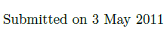
1. 논문 수정
- 관련연구부분
Hand Eye Calibration 연구 시초 언급
Radu Horaud, Fadi Dornaika의 비선형 최적화 기반 여러 Hand Eye Calibration의
소개와 한계
Klaus H, Strobl and Gerd Hirzinger의 상수항을 이용한 통계적 기법 소개와 한계
기존 연구와의 차별성
이론적 배경
흑백을 고려해서 구분
그림 및 수식 정리

Slide 10
2. 향후계획
- 실험 환경부분에 외부적인 요소만 적지 말고, 실험 시나리오도 추가로 언급하기

Slide 11
감사합니다

